Slide 1
机器学习入门

Slide 2
目录
01
机器学习概述
02
机器学习基础
03
常见机器学习算法
04
机器学习实践
05
机器学习进阶
06
机器学习资源推荐

Slide 3
机器学习概述
01

Slide 4
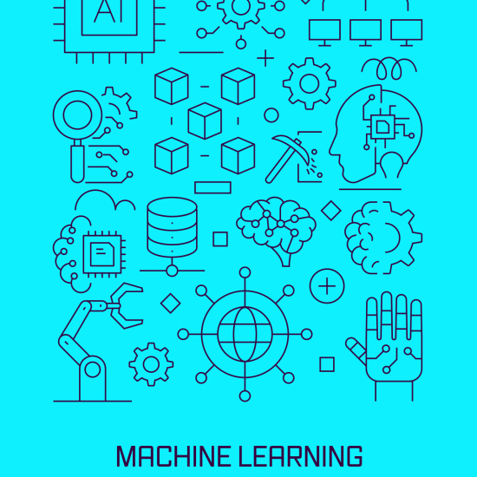

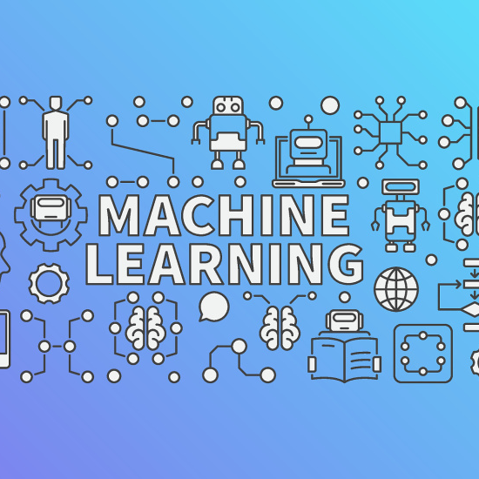
机器学习的定义
定义
应用
分类
机器学习是一种人工智能（AI）方法，它允许计算机系统在没有明确编程的情况下从数据中学习并改进其性能。
机器学习广泛应用于各种领域，包括图像识别、语音识别、推荐系统、预测模型等。
机器学习可以分为监督学习、无监督学习和强化学习等不同类型，每种类型都有其特定的应用场景和挑战。

Slide 5
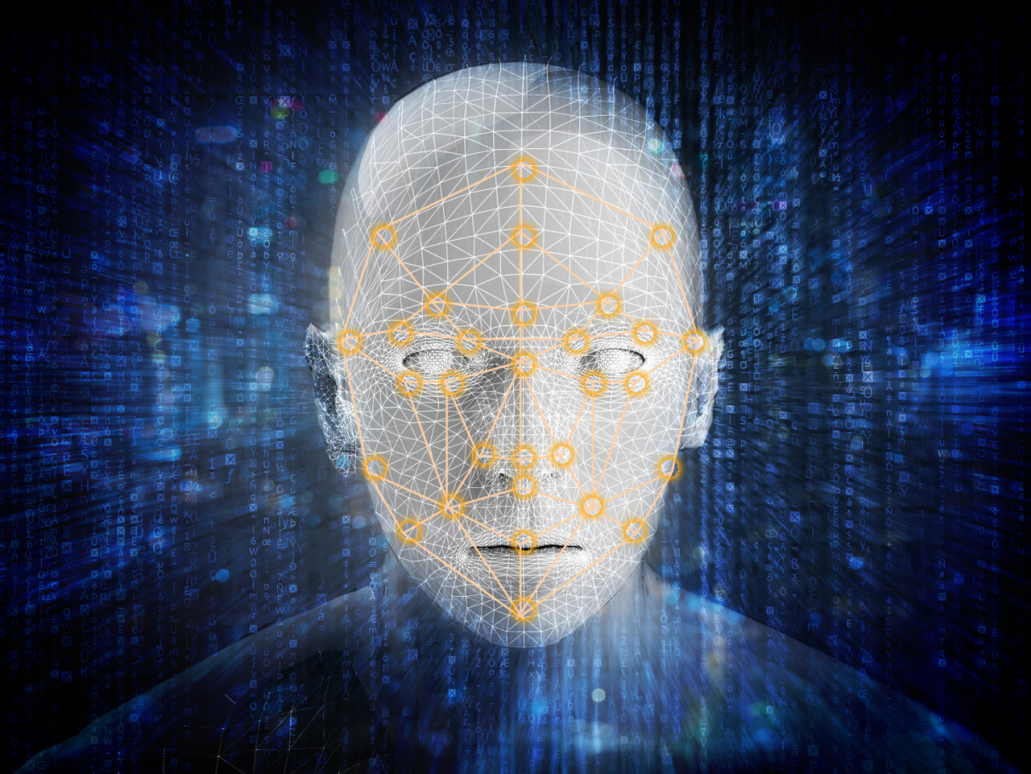
机器学习的应用领域
图像识别
在图像识别领域，机器学习可以用于识别图像中的物体、场景、人脸等，如人脸识别、自动驾驶等。
自然语言处理
在自然语言处理领域，机器学习可以用于理解、翻译、生成自然语言，如语音识别、机器翻译等。
推荐系统
在推荐系统领域，机器学习可以用于根据用户的历史行为和偏好，为用户推荐商品、新闻、音乐等，如电商平台、社交媒体等。

Slide 6

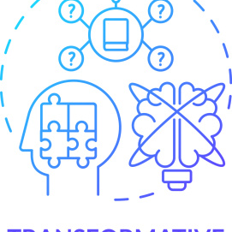

机器学习与传统编程的区别
机器学习通过算法自动学习数据中的模式，而传统编程则需要程序员手动编写程序。
机器学习可以解决复杂的、非结构化的问题，而传统编程通常只能解决简单的、结构化的问题。
机器学习的开发周期通常较长，需要大量的数据和计算资源，而传统编程的开发周期相对较短。
编程方式
解决问题方式
开发周期

Slide 7
机器学习基础
02

Slide 8

数据集与特征
数据集
特征
特征工程
数据集是机器学习的基础，它包含了用于训练模型的数据样本。
特征是数据集中的重要组成部分，它描述了数据的属性和特征。
特征工程是处理和转换特征的过程，以提高模型的性能和准确性。

Slide 9
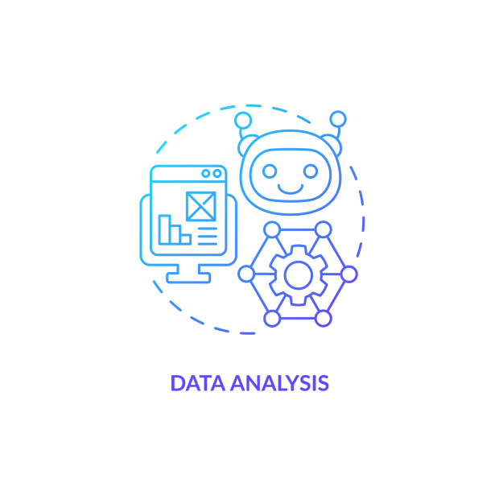


监督学习与无监督学习
监督学习
无监督学习
监督学习与无监督学习的区别
在监督学习中，模型通过学习标记的数据来预测新的、未标记的数据。
在无监督学习中，模型通过发现数据中的模式和结构来学习，而无需标记数据。
监督学习需要标记数据，而无监督学习不需要标记数据。

Slide 10
评估机器学习模型
01
02
03
准确率
泛化能力
计算效率
评估模型预测结果的准确性，通常使用准确率、召回率、F1分数等指标。
评估模型在不同数据集上的泛化能力，避免过拟合和欠拟合。
评估模型的计算效率，包括训练时间和预测时间，以适应实际应用场景。

Slide 11
常见机器学习算法
03

Slide 12



线性回归
定义
应用场景
优缺点
线性回归是一种用于预测分析的统计方法，它通过找到最佳拟合线来描述自变量和因变量之间的关系。
线性回归广泛应用于各种领域，如金融、医疗、教育等，用于预测股票价格、疾病风险、学生成绩等。
优点：简单易用，计算效率高，适用于线性关系。

Slide 13

决策树
决策树是一种常用的机器学习算法，主要用于分类和回归问题。
决策树概述
决策树通过创建一种树状模型，将特征分解为多个子集，每个子集对应一个决策节点。
决策树原理
决策树广泛应用于各种领域，如医疗诊断、金融风控、推荐系统等。
决策树应用

Slide 14



支持向量机
01
02
03
基本原理
应用场景
优缺点
支持向量机是一种基于最大间隔分类原理的分类算法，通过找到一组超平面来划分不同的类别。
支持向量机广泛应用于文本分类、图像识别、语音识别等领域。
优点：支持向量机具有较强的泛化能力，能够处理非线性问题。

Slide 15
机器学习实践
04

Slide 16
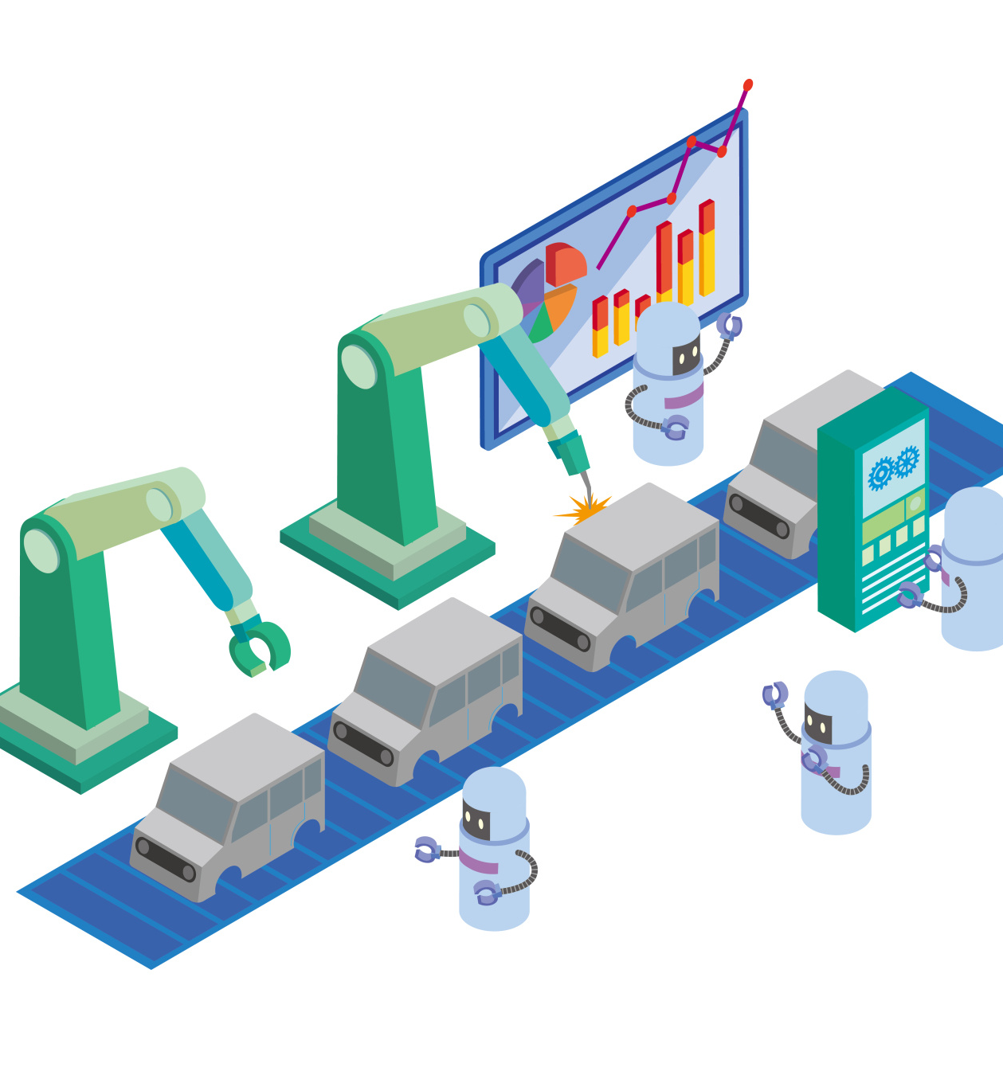

数据预处理
数据清洗
去除重复数据、缺失值、异常值等，保证数据的质量和完整性。
数据归一化
将不同特征的数据映射到同一范围内，使模型训练更加稳定。
特征选择
选择与目标变量相关性较高的特征，提高模型的预测准确率。

Slide 17
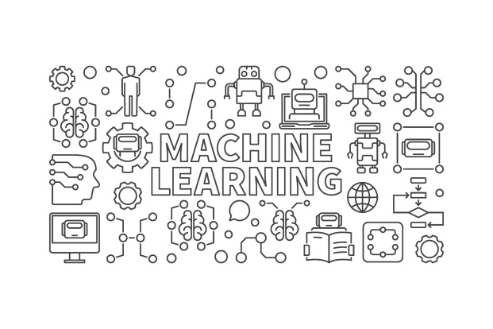
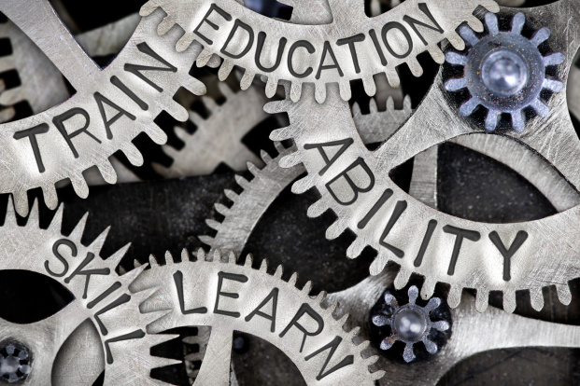
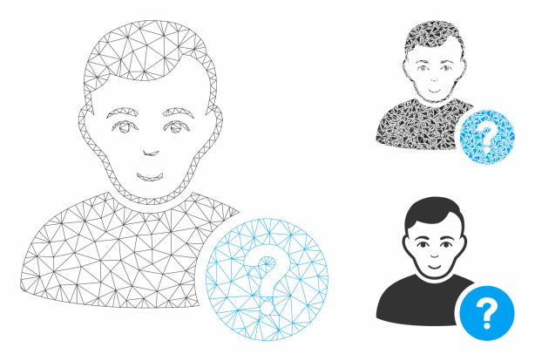
模型选择与训练
选择合适的模型
根据数据的特性和任务需求，选择合适的机器学习模型，如线性回归、逻辑回归、决策树等。
训练模型
使用训练数据对模型进行训练，调整模型的参数以最小化损失函数，提高模型的预测准确率。
评估模型
使用测试数据对训练好的模型进行评估，通过准确率、召回率、F1值等指标来评估模型的性能。

Slide 18
模型调优与评估
01
02
03
超参数调整
模型评估
交叉验证
通过调整模型的超参数，如学习率、批次大小等，以提高模型的性能和泛化能力。
使用合适的评估指标，如准确率、召回率、F1分数等，对模型进行评估，以了解模型的性能和局限性。
使用交叉验证方法，如K折交叉验证，来评估模型的泛化能力和稳定性。

Slide 19
机器学习进阶
05

Slide 20

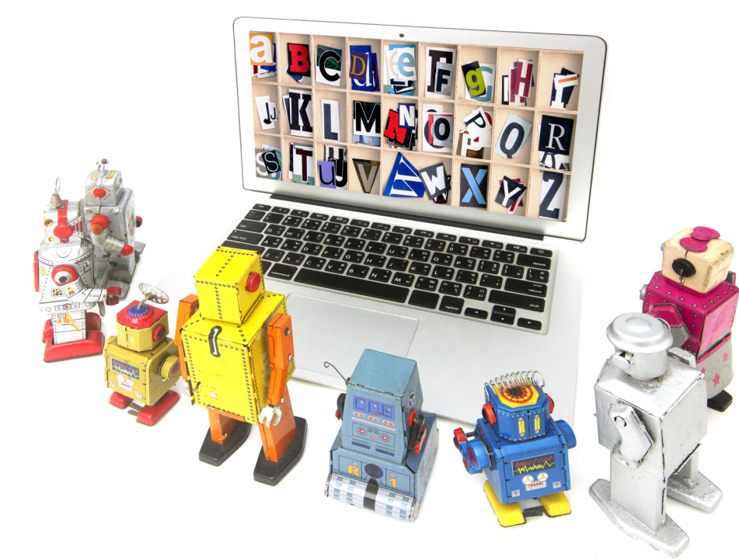
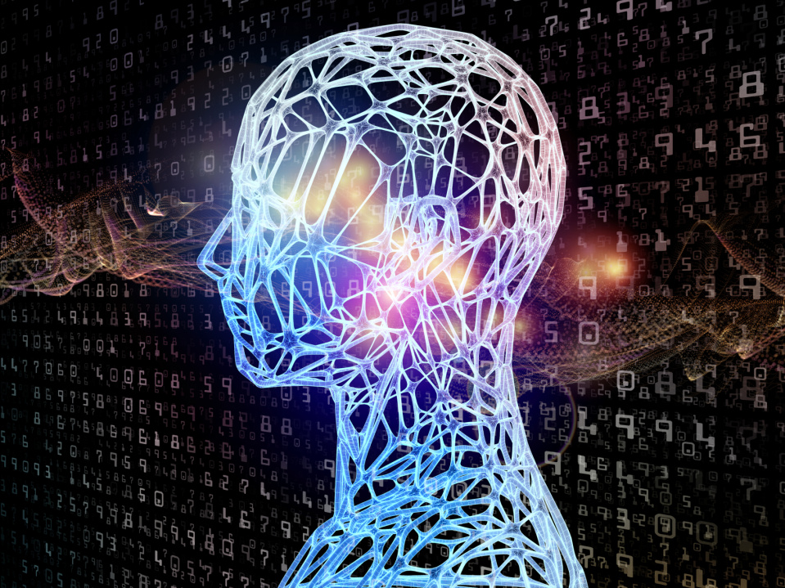
深度学习简介
01
02
03
深度学习概述
深度学习的应用
深度学习的发展
深度学习是机器学习的一个分支，它使用深度神经网络来学习复杂的数据表示和模式。
深度学习在图像识别、语音识别、自然语言处理等领域取得了显著的成果。
深度学习的发展得益于大数据、计算能力和算法的进步，未来将继续推动人工智能的发展。

Slide 21
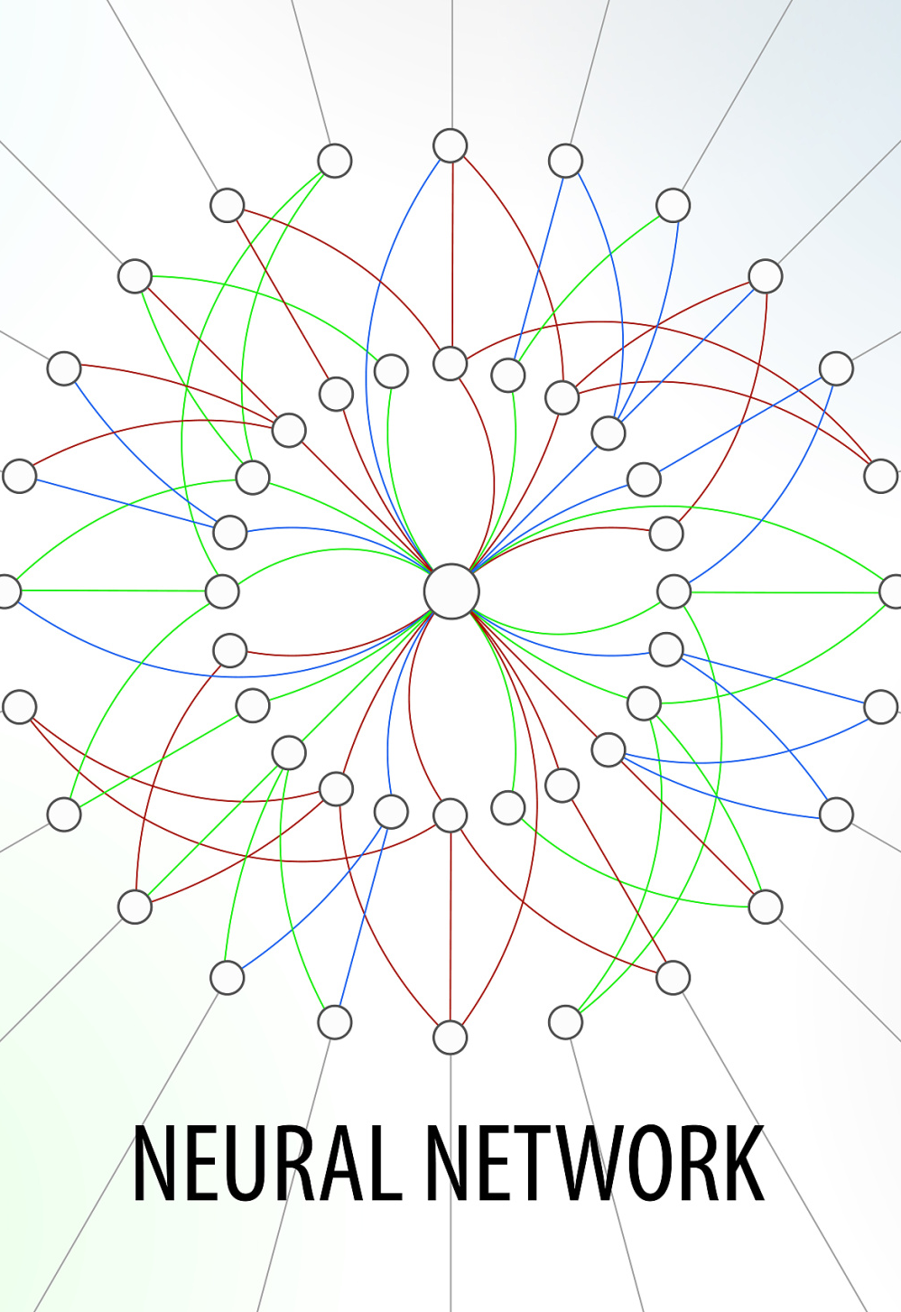
神经网络基础
01
神经网络概述
介绍神经网络的基本概念、结构、工作原理和应用领域。
02
神经网络类型
介绍不同类型的神经网络，如卷积神经网络、循环神经网络、长短时记忆网络等。
03
神经网络应用
介绍神经网络在图像识别、语音识别、自然语言处理等领域的应用案例。

Slide 22
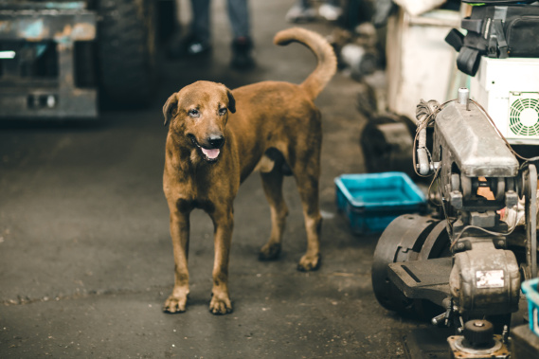


深度学习框架介绍
TensorFlow
TensorFlow是谷歌开发的开源深度学习框架，广泛应用于图像识别、语音识别等领域。
PyTorch
PyTorch是Facebook开发的开源深度学习框架，以其简洁的API和动态计算图著称。
Keras
Keras是一个高级的神经网络API，运行在TensorFlow和Theano等平台上，适合初学者使用。

Slide 23
机器学习资源推荐
06

Slide 24





书籍推荐
《机器学习》
《深度学习》
《TensorFlow实战》
作者：周志华
作者：Ian Goodfellow、Yoshua Bengio、Aaron Courville
作者：黄海广

Slide 25
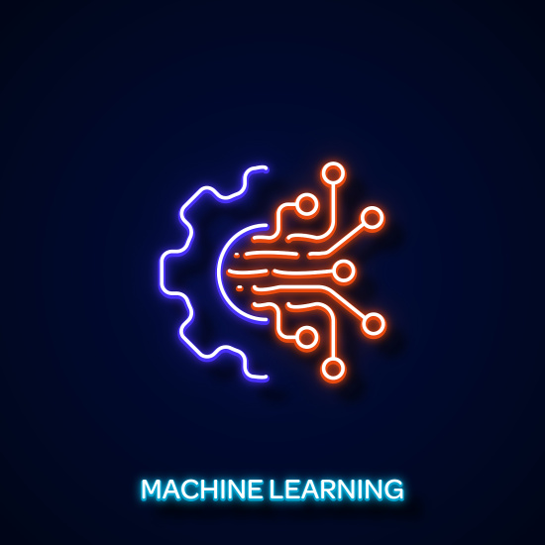


在线课程
Coursera
edX
Udemy
Coursera提供了许多机器学习相关的课程，如斯坦福大学的“机器学习”和加州理工学院的“机器学习与数据挖掘”等。
edX提供了麻省理工学院的“机器学习”和加州大学伯克利分校的“机器学习基础”等课程。
Udemy提供了各种机器学习相关的课程，如“机器学习入门”和“深度学习实战”等。

Slide 26
社区与论坛
01
02
03
Stack Overflow
Reddit
GitHub
Stack Overflow是一个编程相关的问答社区，用户可以在这里提问和回答关于机器学习的问题。
Reddit是一个内容分享和讨论的社区，用户可以在这里找到关于机器学习的讨论和资源分享。
GitHub是一个代码托管和版本控制平台，用户可以在这里找到许多机器学习相关的开源项目和代码。

Slide 27
谢谢

